Slide 1
স্বাগতম

Slide 2
শিক্ষক পরিচিতি
বিশ্বজিৎ হালদার
সহকারী শিক্ষক
বাহিরদিয়া মাধ্যমিক বিদ্যালয়
ফকিরহাট,বাগেরহাট।
মোবা: ০১৭৪৬০৫৫৭৩৭
E-mail: biswajitbahirdia@gmail.com

Slide 3
পাঠ পরিচিতি
তথ্য ও যোগাযোগ প্রযুক্তি
শ্রেণি- নবম
অধ্যায়- তৃতীয়

Slide 4
চলো একটি ভিডিও দেখি

Slide 5
আজকের পাঠ

Slide 6
শিখনফল
এই পাঠ শেষে শিক্ষার্থীরা
১। ডিজিটাল কনটেন্ট কি বলতে পারবে।
২। শিক্ষা ক্ষেত্রে ইন্টারনেটের গুরুত্ব লিখতে পারবে।
৩। পাঠ্য বিষয়ে ইন্টারনেট ব্যাবহারের ক্ষেত্র চিহ্নিত করতে পারবে।

Slide 7
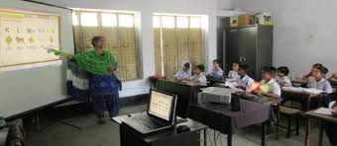
নীচের ছবিতে আমরা কি দেখতে পারছি?
শিক্ষক ডিজিটাল কনটেন্ট ব্যবহার করে পাঠদান করছেন।
শিক্ষক ডিজিটাল কনটেন্টে ভিডিও ব্যবহার করে পাঠদান করছেন।

Slide 8
ডিজিটাল কন্টেন্ট
টেক্সট
ছবি
ভিডিও ও এনিমেশন
শব্দ বা অডিও

Slide 9
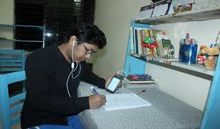
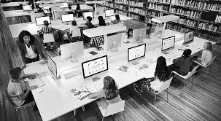
ইন্টারনেটের সাহায্যে সমস্যার সমাধান করছেন।
শিক্ষার্থীরা শ্রেনি কক্ষে ইন্টারনেট ব্যবহার করে শিক্ষার তথ্য নিচ্ছেন।
শিক্ষার্থী ই-বুক ব্যবহার করছেন।
শিক্ষার্থী অনলাইন ক্লাশে ব্যস্ত আছেন।

Slide 10
পাঠদান ও পাঠ গ্রহন
পরীক্ষার ফলাফল
শিক্ষার তথ্য সংগ্রহ
আকর্ষণীয় পাঠদান
ডিসটেন্স লার্ণিং

Slide 11
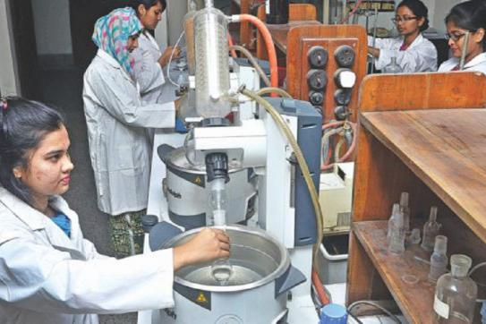
ইন্টারনেটে
বিজ্ঞান বিষয়
ইন্টারনেটে
বাংলা বিষয়

Slide 12
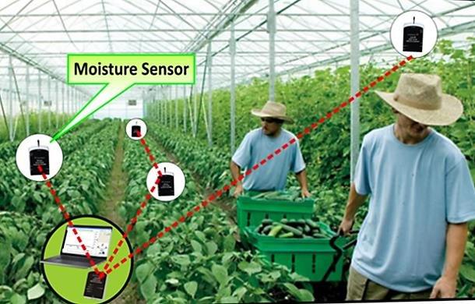
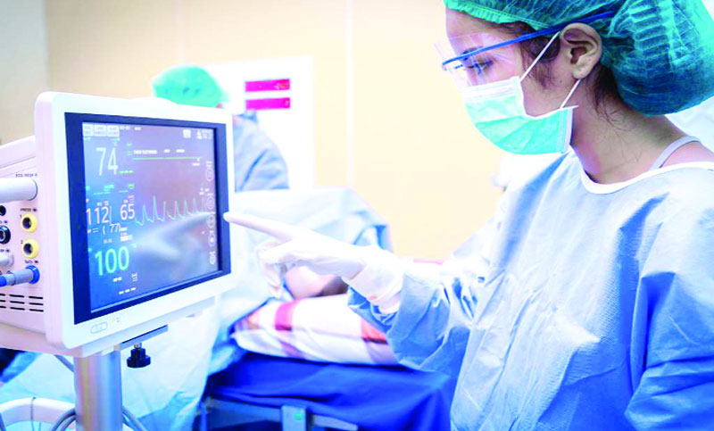
কৃষি বিষয়ে ইন্টারনেট
চিকিৎসা বিষয়ে ইন্টারনেট

Slide 13
ধর্মীয় শিক্ষায় ইন্টারনেট
ইংরেজি শিক্ষায় ইন্টারনেট

Slide 14
জোড়ায় কাজ
ডিজিটাল কন্টেন্ট কী?
তথ্য,শব্দ, ছবি ও ভিডিও ব্যবহার করে ডিজিটাল পদ্ধতিতে পাঠ তৈরি করা।
মুদ্রিত বইয়ের ইলেকট্রনিক রূপকে কী বলা হয়?
ই-বুক
শিক্ষায় দুটি ইন্টারনেটের ব্যবহার বল।
১। পাঠদান ২। পরীক্ষার ফলাফল

Slide 15
বাড়ীর কাজ
“বর্তমান যুগে ইন্টারনেট ছাড়া সমগ্র শিক্ষা ব্যবস্থা অচল”- ব্যাখ্যা করো।

Slide 16
সবাইকে ধন্যবাদ

